Slide 1
ScienceDirect online 指南短视频

Slide 2
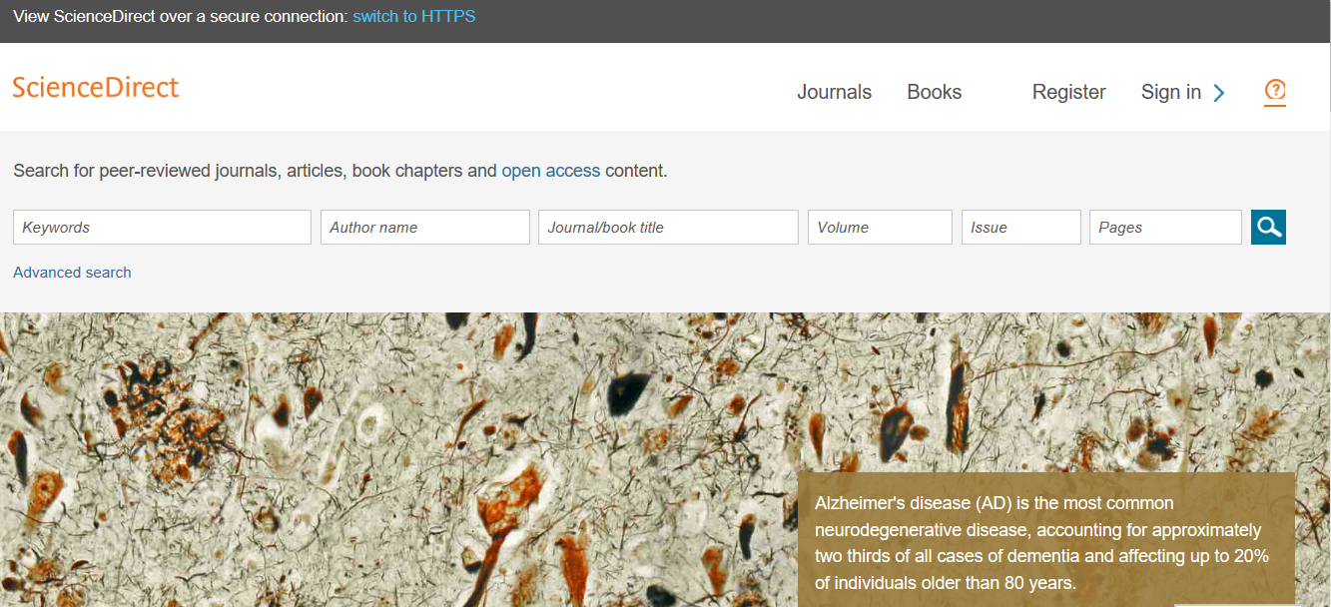
第一步，点击主页右上角helpdesk （问号图标）

Slide 3
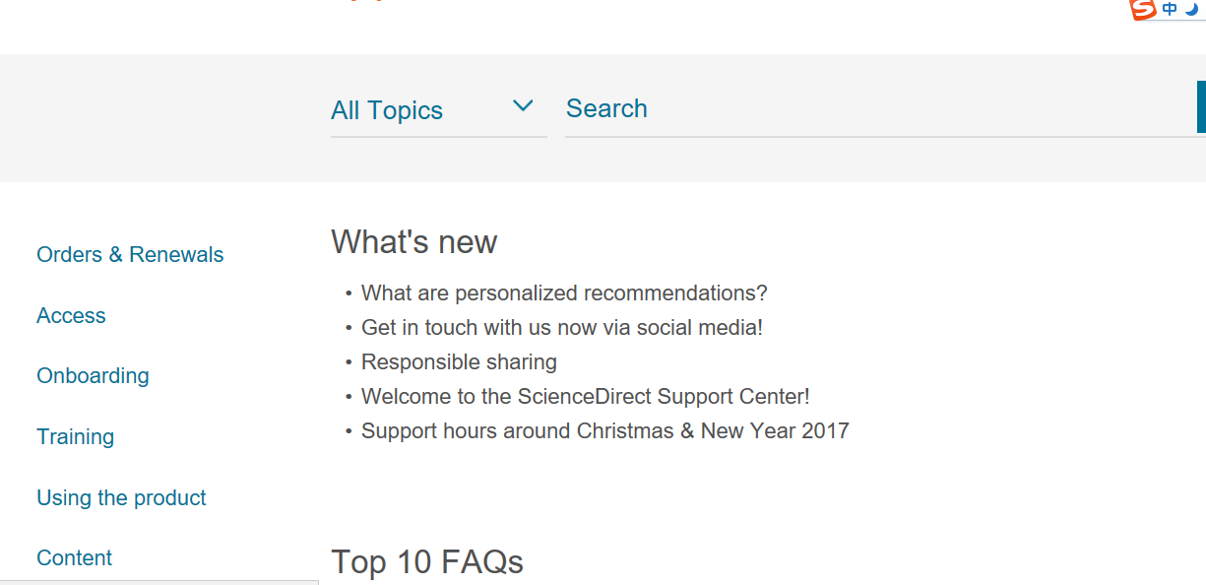
第二步，进入后，点击左侧第三个选项- onboarding

Slide 4
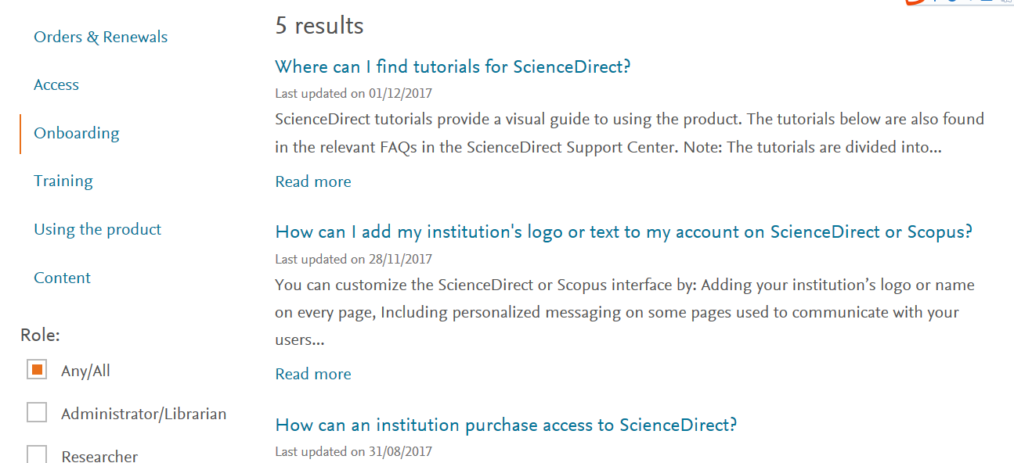
第三步，页面右侧显示出数条指南内容

Slide 5
第四步，在每一项指导内容说明下，有Read More字样，点击进入下一个页面

Slide 6
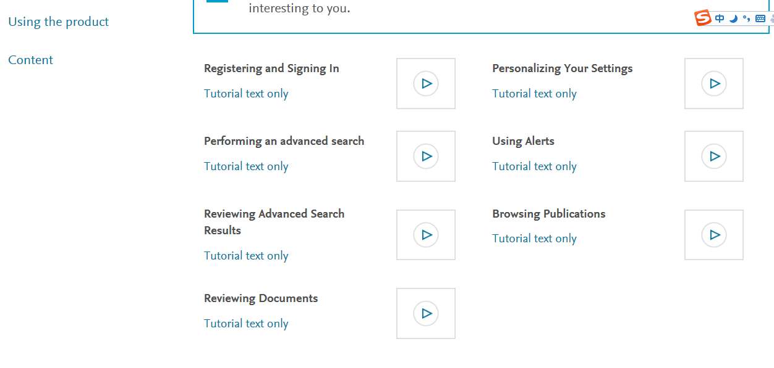
第五步，页面右侧显示数条短视频初步指导您使用ScienceDirect，可供您下载浏览

